Slide 1


计算思维与人工智能基础
Shanxi Agricultural University
2025秋
实验3 Pandas数据分析综合应用

Slide 2
Pandas数据分析综合应用
本讲提纲
01
Pandas核心数据结构：DataFrame与Series
02
Pandas功能
03
数据筛选
04
数据可视化
04
任务发布与解析
05
04

Slide 3
Pandas库
Pandas是Python中一个开源的用于数据处理和分析的强大库。
Pandas提供了高效、灵活且易于使用的数据结构（Series和DataFrame）。
Pandas提供丰富的方法来清洗、处理、分析和可视化数据，广泛应用于数据分析、机器学习、金融分析等领域。
Notes:
Pandas 是 Python 中一个开源的数据分析和处理库，它提供了高效、灵活且易于使用的数据结构（如DataFrame（表格型数据结构）和Series（一维数组））和数据分析工具，旨在简化数据清洗、转换、分析和可视化等工作流程。

Slide 4
Pandas核心数据结构
DataFrame：二维表格，由多个 Series 组成。包含行和列索引，结构类似于Excel 表格，是Pandas中最常用的数据结构。
Series：一维列表或数组，可以看作是 DataFrame 的一个‘列’，能存储整数、字符串、浮点数等多种类型的数据，其标签（即索引）可根据需要自行设定。
数据结构是计算机科学中专门研究数据的组织、存储和操作方式的学科，它关注如何高效地管理数据，以便在后续的查询、插入、删除、修改等操作中获得更好的性能（如时间效率、空间效率）。
Notes:
Series：一维带标签的数组，可存储任意数据类型（整数、字符串、浮点数等），标签（索引）可自定义。
DataFrame：二维表格型数据结构，由多个 Series 组成，既有行索引也有列索引，类似 Excel 表格或数据库表，是Pandas中最常用的数据结构。
所有的精确筛选操作，本质上都是在和 Series 打交道。

Slide 5
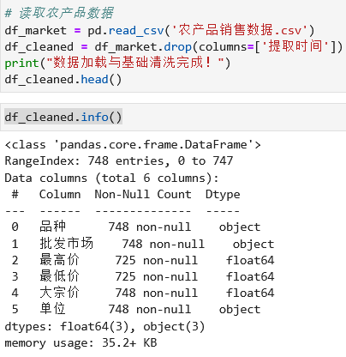
Pandas核心数据结构
使用Pandas读取结构化数据（如 CSV、Excel、数据库表等）时，得到的整体数据对象通常就是 DataFrame结构。
它以二维表格的形式组织数据，包含行和列，与我们日常见到的表格（如 Excel 表）结构一致，是Pandas中用于处理整体数据集的核心结构。
Notes:
当使用 Pandas 读取结构化数据（如 CSV、Excel、数据库表等）时，得到的整体数据对象通常就是 DataFrame 结构。它以二维表格的形式组织数据，包含行和列，与我们日常见到的表格（如 Excel 表）结构一致，是 Pandas 中用于处理整体数据集的核心结构。
用Pandas读进来的整个数据表是 DataFrame结构。

Slide 6
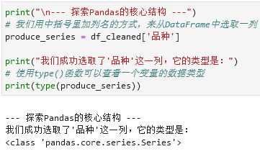
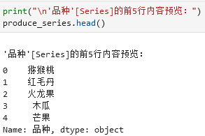
Pandas核心数据结构
从DataFrame中选取单独一列数据后，得到的结果通常是 Series 结构。
Notes:
从 DataFrame 中选取单独一列数据后，得到的结果通常是 Series 结构。
这是因为 Series 本质上是一维带标签的数据结构，而 DataFrame 的每一列恰好符合这一特征 —— 它包含一列数据，且自带标签（列名作为该 Series 的名称，同时保留原 DataFrame 的行索引作为自身的索引）。
例如，若有一个包含 “品种” 列的 DataFrame，通过 df[‘品种’] 选取 “品种” 列时，得到的就是一个存储所有品种数据的 Series。
注意观察：print(type(produce_series)) 的输出结果：
<class 'pandas.core.series.Series'>

Slide 7
Pandas功能
1. 高效的结构化数据读写能力
支持多种主流数据格式的输入输出：包括 CSV、Excel、JSON、SQL 数据库表、HTML 表格、Parquet 等。
提供灵活的读写参数：可指定列名、索引、数据类型，支持分块读取大文件（避免内存溢出），以及写入时设置格式（如 Excel sheet 名称、CSV 分隔符等）。
Notes:
1. 高效的结构化数据读写能力
支持多种主流数据格式的输入输出：包括 CSV、Excel、JSON、SQL 数据库表、HTML 表格、Parquet 等。
提供灵活的读写参数：可指定列名、索引、数据类型，支持分块读取大文件（避免内存溢出），以及写入时设置格式（如 Excel sheet 名称、CSV 分隔符等）。

Slide 8
Pandas功能
2. 全面的数据清洗功能
冗余信息清理：删除冗余行列（drop()）。
缺失值处理：识别缺失值（isna()）、删除缺失值（dropna()）、填充缺失值（fillna()，支持均值、中位数、指定值或向前 / 向后填充）。
重复值处理：检测重复行（duplicated()）、删除重复行（drop_duplicates()）。
异常值处理：通过统计方法（如标准差、四分位距）识别异常值，支持过滤或替换异常值。
数据格式转换：批量转换列的数据类型（astype()），处理字符串格式（str 方法，如去空格、大小写转换）、日期格式（to_datetime()）等。
Notes:
2. 全面的数据清洗功能
缺失值处理：识别缺失值（isna()）、删除缺失值（dropna()）、填充缺失值（fillna()，支持均值、中位数、指定值或向前 / 向后填充）。
重复值处理：检测重复行（duplicated()）、删除重复行（drop_duplicates()）。
异常值处理：通过统计方法（如标准差、四分位距）识别异常值，支持过滤或替换异常值。
数据格式转换：批量转换列的数据类型（astype()），处理字符串格式（str 方法，如去空格、大小写转换）、日期格式（to_datetime()）等。

Slide 9
Pandas功能
3. 灵活的数据操作工具
筛选
条件筛选：通过对 Series 或 DataFrame 施加条件（如df[‘年龄’]>30），得到布尔值结果(True/False)后提取符合条件的行，是数据筛选的核心手段，也叫布尔索引。
多条件筛选：基于布尔索引的扩展，通过逻辑运算符（& 表示 且，| 表示 或）组合多个条件（如 (df[‘年龄’] > 30) & (df[‘性别’] == ‘男’)），实现更精确的筛选。
范围筛选：使用isin() 方法判断数据是否在指定范围内（如df[‘城市’].isin([‘北京’, ‘上海’])），本质上也是条件筛选的一种特殊形式，简化了 “属于多个选项之一” 的判断逻辑。
Notes:
3. 灵活的数据操作工具
筛选与查询：
按条件筛选行（布尔索引，如 df[df['销量'] > 100]）；
多条件组合筛选（&/| 逻辑运算符）；
按值范围筛选（isin() 匹配多个选项，between() 匹配区间）；
按标签或位置查询（loc 按索引标签，iloc 按位置序号）。
排序与排名：按单列或多列排序（sort_values()），按索引排序（sort_index()），对数据排名（rank()）。
分组与聚合：按列分组（groupby()），对分组后的数据进行聚合计算（如求和、均值、自定义函数）。
合并与连接：类似数据库的多表连接（merge()，支持内连接、外连接等），按索引拼接数据（concat()），添加新列（join()）。
重塑与透视：数据透视表（pivot_table()），行列转换（melt()），交叉表统计（crosstab()）。
4. 集成化的统计分析能力
基础统计量计算：均值（mean()）、中位数（median()）、标准差（std()）、最大值 / 最小值（max()/min()）、求和（sum()）等，支持按列或分组计算。
分布分析：频数统计（value_counts()）、分位数（quantile()）、累计求和 / 占比（cumsum()/cumprod()）。
高级统计工具：交叉表（crosstab()，分析变量间关系）、透视表（pivot_table()，多维度汇总数据），以及与 NumPy 结合的更复杂统计计算（如相关性分析 corr()）。

Slide 10
Pandas功能
3. 灵活的数据操作工具
排序与排名：
按单列或多列排序（sort_values()），按索引排序（sort_index()），对数据排名（rank()）。
分组与聚合：
按列分组（groupby()），对分组后的数据进行聚合计算（如求和、均值、自定义函数）。
合并与连接：
多表连接（merge() ），
按索引拼接数据（concat()），
添加新列（join()）。
重塑与透视：
数据透视表（pivot_table()），行列转换（melt()），
交叉表统计（crosstab()）。
Notes:
4. 集成化的统计分析能力
基础统计量计算：均值（mean()）、中位数（median()）、标准差（std()）、最大值 / 最小值（max()/min()）、求和（sum()）等，支持按列或分组计算。
分布分析：频数统计（value_counts()）、分位数（quantile()）、累计求和 / 占比（cumsum()/cumprod()）。
高级统计工具：交叉表（crosstab()，分析变量间关系）、透视表（pivot_table()，多维度汇总数据），以及与 NumPy 结合的更复杂统计计算（如相关性分析 corr()）。

Slide 11
Pandas功能
4. 集成化的统计分析能力
基础统计量计算：均值（mean()）、中位数（median()）、标准差（std()）、最大值 / 最小值（max()/min()）、求和（sum()）等，支持按列或分组计算。
分布分析：频数统计（value_counts()）、分位数（quantile()）、累计求和 / 占比（cumsum()/cumprod()）。
高级统计工具：交叉表（crosstab()，分析变量间关系）、透视表（pivot_table()，多维度汇总数据），以及与 NumPy 结合的更复杂统计计算（如相关性分析 corr()）。
Notes:
4. 集成化的统计分析能力
基础统计量计算：均值（mean()）、中位数（median()）、标准差（std()）、最大值 / 最小值（max()/min()）、求和（sum()）等，支持按列或分组计算。
分布分析：频数统计（value_counts()）、分位数（quantile()）、累计求和 / 占比（cumsum()/cumprod()）。
高级统计工具：交叉表（crosstab()，分析变量间关系）、透视表（pivot_table()，多维度汇总数据），以及与 NumPy 结合的更复杂统计计算（如相关性分析 corr()）。

Slide 12
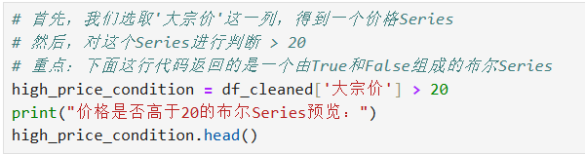
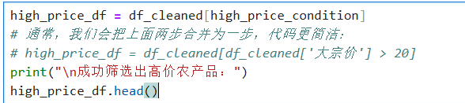
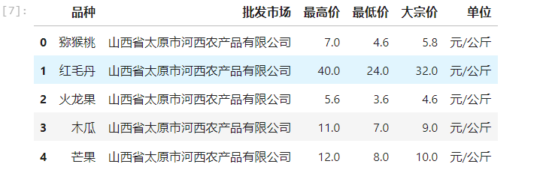
数据筛选
1.条件筛选（布尔索引）
Pandas有一个非常聪明的筛选方式，叫做“布尔索引”。
逻辑：
对一个Series提出一个判断条件（比如“价格>20”），它会逐个检查该Series里的每个元素，然后返回一个新的Series，这个新的Series很特别，里面只包含True和False的判断结果。最后，我们把这个“真假判断的Series”放回 DataFrame的中括号里，它就能像筛子一样，只把标记为True的行拿出来给你。
  条件筛选返回的是一个布尔Series，
  而不是数据本身。

Slide 13
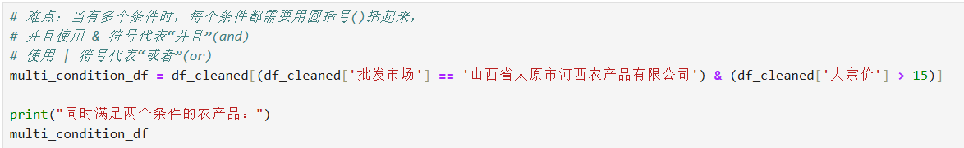
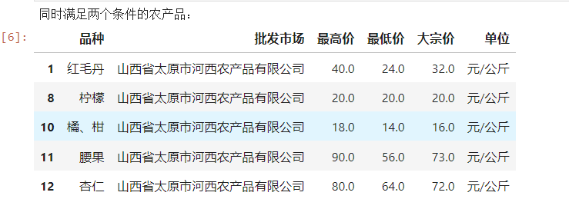
数据筛选
2.多条件筛选
比如提出新要求:
太原市场里， 大宗价 高于15元 的菜。这里出现了两个条件，我们需要同时满足它们。
  多条件筛选每个条件用 () 包裹；
  使用 & 或 | 连接。

Slide 14
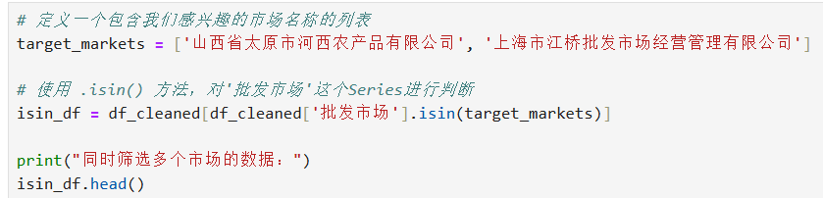
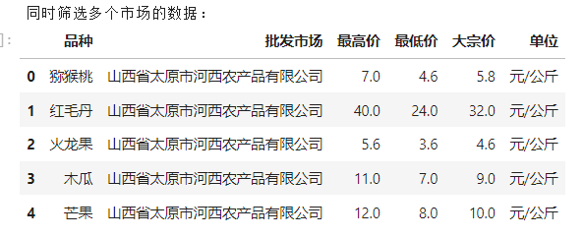
数据筛选
3. 范围筛选 .isin()
问：老板想一次性看好几个市场的菜，比如“把太原市河西和上上海市江桥市场的数据都给我”。
解决：用.isin()方法，告诉Pandas：请检查“批发市场”这个Series里的每一项，只要它在给出的这个列表里，就标记为True’
  isin(列表) 是一个非常实用的应用程序接口，它对一个Series进行操作，判断Series中的每个元素是否存在于给定列表中，并返回一个布尔Series。比写一长串 | 条件优雅得多。

Slide 15
数据可视化
import pandas as pd
Pandas 负责数据处理（比如创建 DataFrame 存储数据），同时提供了 plot() 方法 —— 这个方法是对 Matplotlib 的 “简化封装”，让用户可以直接通过数据对象（如 df）快速绘图，不用写太多 Matplotlib 底层代码。
import matplotlib.pyplot as plt
举例：
df.plot(kind='bar', figsize=(10, 6))
plt.title('各批发市场平均大宗价对比’)
plt.ylabel('平均大宗价 (元/公斤)’)
plt.xlabel('批发市’)
plt.show()
Matplotlib 是真正负责 “画图” 的底层库。df.plot() 只是调用了 Matplotlib 的功能来生成图表，但最终要显示图表、调整细节（如标题、标签），还是需要用 Matplotlib 的 plt 接口。
Notes:
plt.plot()属于Matplotlib库，原生绘图函数，无 kind/figsize 参数
df.plot()属于Pandas库，Pandas封装了 Matplotlib，支持 kind/figsize 等简化参数
pyplot 是 Matplotlib 中的模块，它提供了一套绘图接口，封装了大量绘制图表的函数，是实现数据可视化的核心工具。

Slide 16
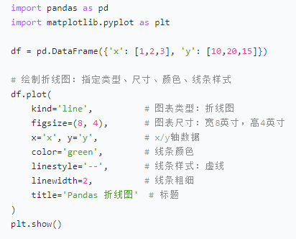
数据可视化
import pandas as pd
如：df.plot()
df.plot() 是 DataFrame 直接调用的绘图方法，参数更简洁，常用参数包括：
  kind：指定图表类型（默认 'line' 折线图）。
  可选值：'line'（折线）、'bar'（柱状）、'scatter'（散点）、'hist'（直方图）等。
  figsize：指定图表尺寸，传入元组 (宽度, 高度)（单位：英寸）。
  color：线条 / 图形颜色（同 Matplotlib，如 'red'、'#FF0000'）。
  linestyle：线条样式（仅对折线图有效），如 '-'（实线）、'--'（虚线）。
  linewidth：线条粗细（数值，如 2）。

Slide 17
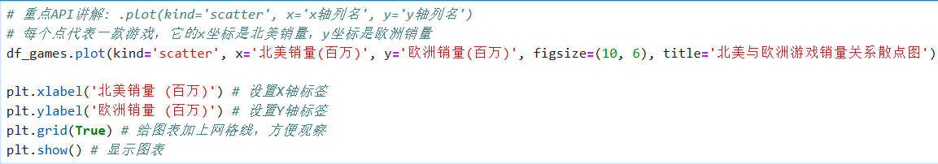
kind：指定图表类型，这里 'scatter' 表示绘制散点图，用于展示两个数值变量之间的关系。
x：指定散点图的X 轴数据列，这里选取 '北美销量(百万)' 列的数据作为横坐标。
y：指定散点图的Y 轴数据列，这里选取 '欧洲销量(百万)' 列的数据作为纵坐标。
figsize：设置图表的尺寸，格式为 (宽度, 高度)，单位是英寸。这里 (10, 6) 表示图表宽 10 英寸、高 6 英寸。
title：设置图表的标题，用于说明图表的核心内容，这里是 “北美与欧洲游戏销量关系散点图”。

Slide 18
数据可视化
import matplotlib.pyplot as plt
如：plt.plot()
plt.plot() 主要用于画折线图，没有 kind 参数（因为它本身就是折线图专用），也没有 figsize 参数（尺寸需通过 plt.figure() 单独设置）。
常用参数：
  颜色：color='red' 或简写 c='r'。
  线条样式：linestyle='--' 或简写 ls='--'。
  线条粗细：linewidth=2 或简写 lw=2。
  尺寸设置：需用 plt.figure(figsize=(8,4)) 在绘图前指定。

Slide 19
实验任务
实验内容一：农产品价格深度分析（必做）
任务描述：加载农产品批发价格数据，扮演市场分析师的角色，对数据进行筛选、查询和探索性分析，以挖掘市场信息。
  精确筛选：筛选并展示“上海市江桥批发市场经营管理有限公司”中，“最高价”低于5元 并且 “最低价”高于2元的所有蔬菜交易记录。
  多品类查询：使用 .isin() 方法，一次性找出并展示所有品种为“大白菜”、“西红柿”、“黄瓜”的交易数据。
  分布探索：在数据表中创建一个名为 价差 的新列（其值为 最高价 - 最低价），并为该列绘制一张直方图（bins可设为15），以观察价差的分布情况。

Slide 20
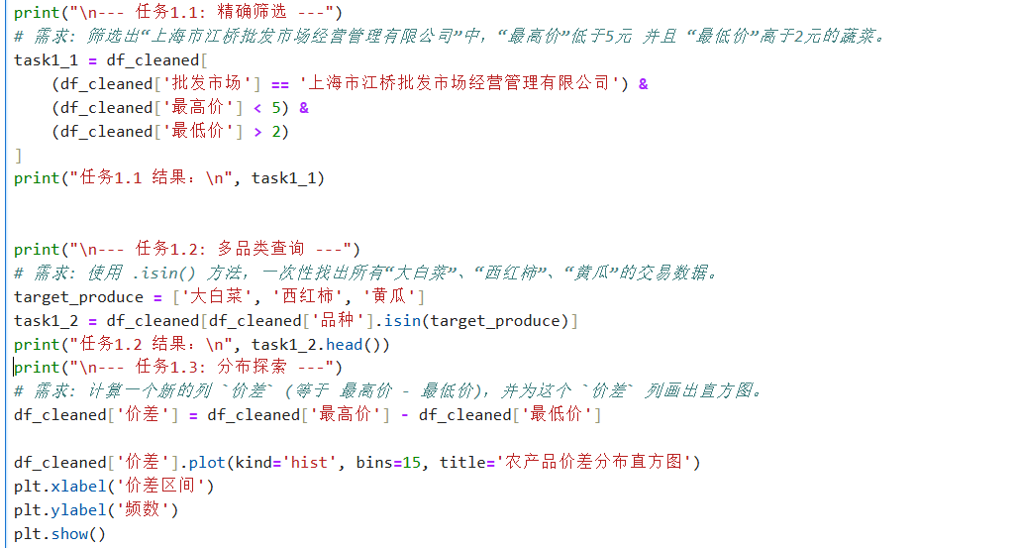
实验内容一：参考答案

Slide 21
实验任务
实验内容二：全球游戏市场洞察（必做）
任务描述：加载全球视频游戏销量数据，扮演游戏公司的市场战略分析师，进行复杂条件过滤、相关性分析和分组聚合分析，以发现爆款游戏的特征和市场趋势。
  组合条件过滤：筛选并展示满足以下所有条件的游戏数据：（游戏的“发行商”是“Nintendo” 或者“类型”是“Action”）并且 游戏的“全球销量(百万)”大于20。
  寻找关联性：绘制一张散点图，其中X轴为“日本销量(百万)”，Y轴为“全球销量(百万)”，用于探索两个变量之间的关系。
  热门类型分析：使用 .groupby() 按“类型”对游戏数据进行分组；计算并得出每种游戏类型的“全球销量(百万)”总和；对结果进行降序排序，找出销量最高的Top 5游戏类型；为这Top 5的游戏类型及其总销量，绘制一个清晰的条形图进行对比。

Slide 22
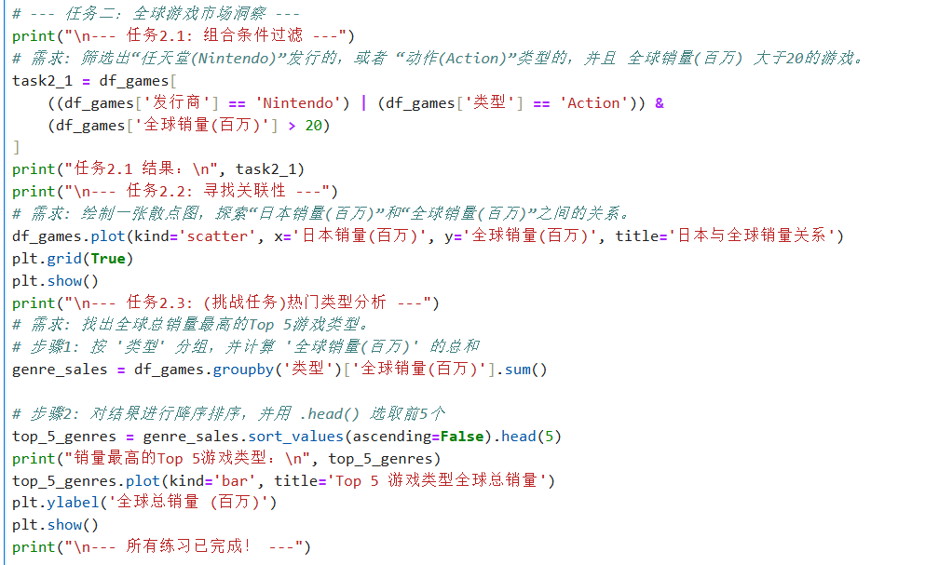
实验内容二：参考答案

Slide 23

讲解实验报告完成要求
请同学认真完成实验任务
并保存代码和结果截图

